Slide 1
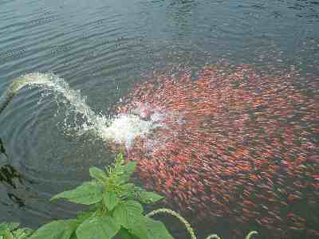
魚兒魚兒水中游
我的麥哲倫計畫
報告人: 林姿妤

Slide 2
築夢動機
爸爸在瑞穗的家中養了一些錦鯉很漂亮。
今年六月的時候，爸爸的朋友買了一批魚苗，有一些送給爸爸，我想利用暑假期間幫忙照顧小魚，並且觀察小魚兒可以長到多大。

Slide 3
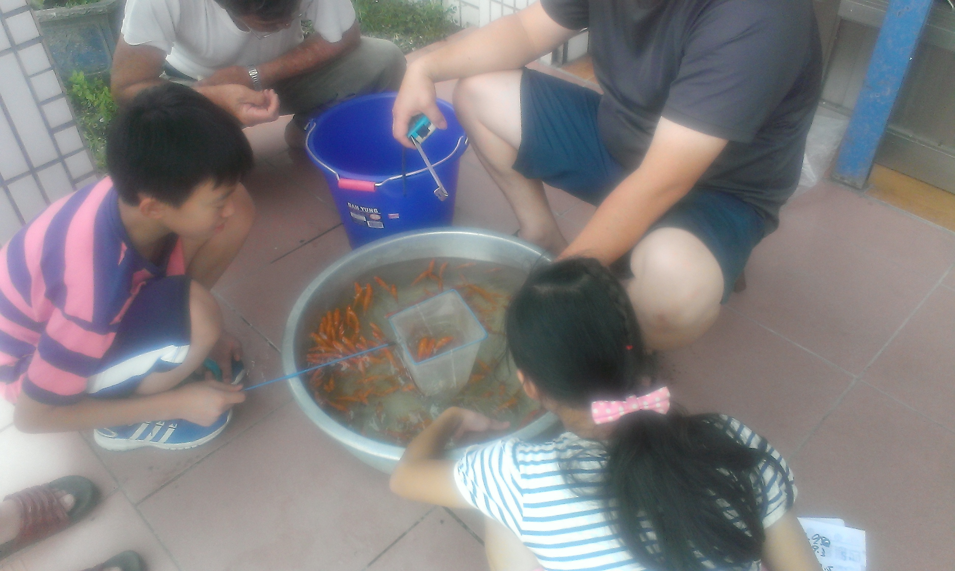
參與計畫人員
我和爸爸、媽媽、弟弟以及爸爸的朋友。

Slide 4
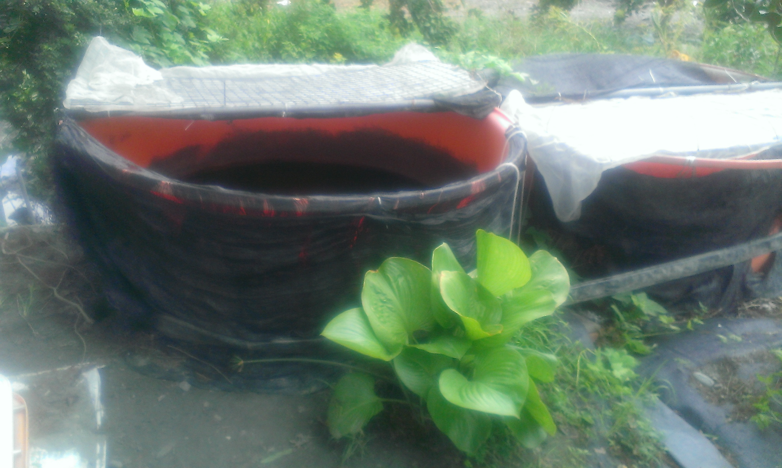
材料
魚苗大約100隻
水箱2公噸
水1公噸
電動打氣機
大黑網
小魚網
小魚飼料
捲尺

Slide 5
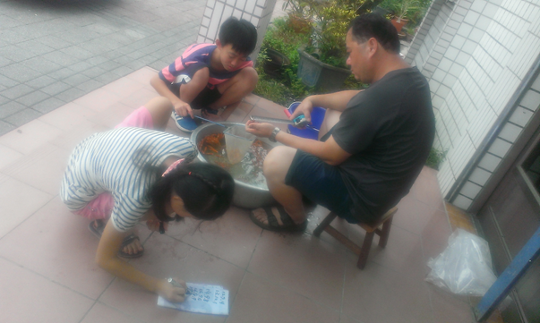
計畫時程及方法
計畫期間:104.06.15~104.09.10
測量日期:104.07.19、104.08.02、104.08.16、104.08.29
平均每兩週測量一次小魚的身長
每次隨機抽樣撈出20隻測量
計算平均值
資料整理及製作簡報

Slide 6
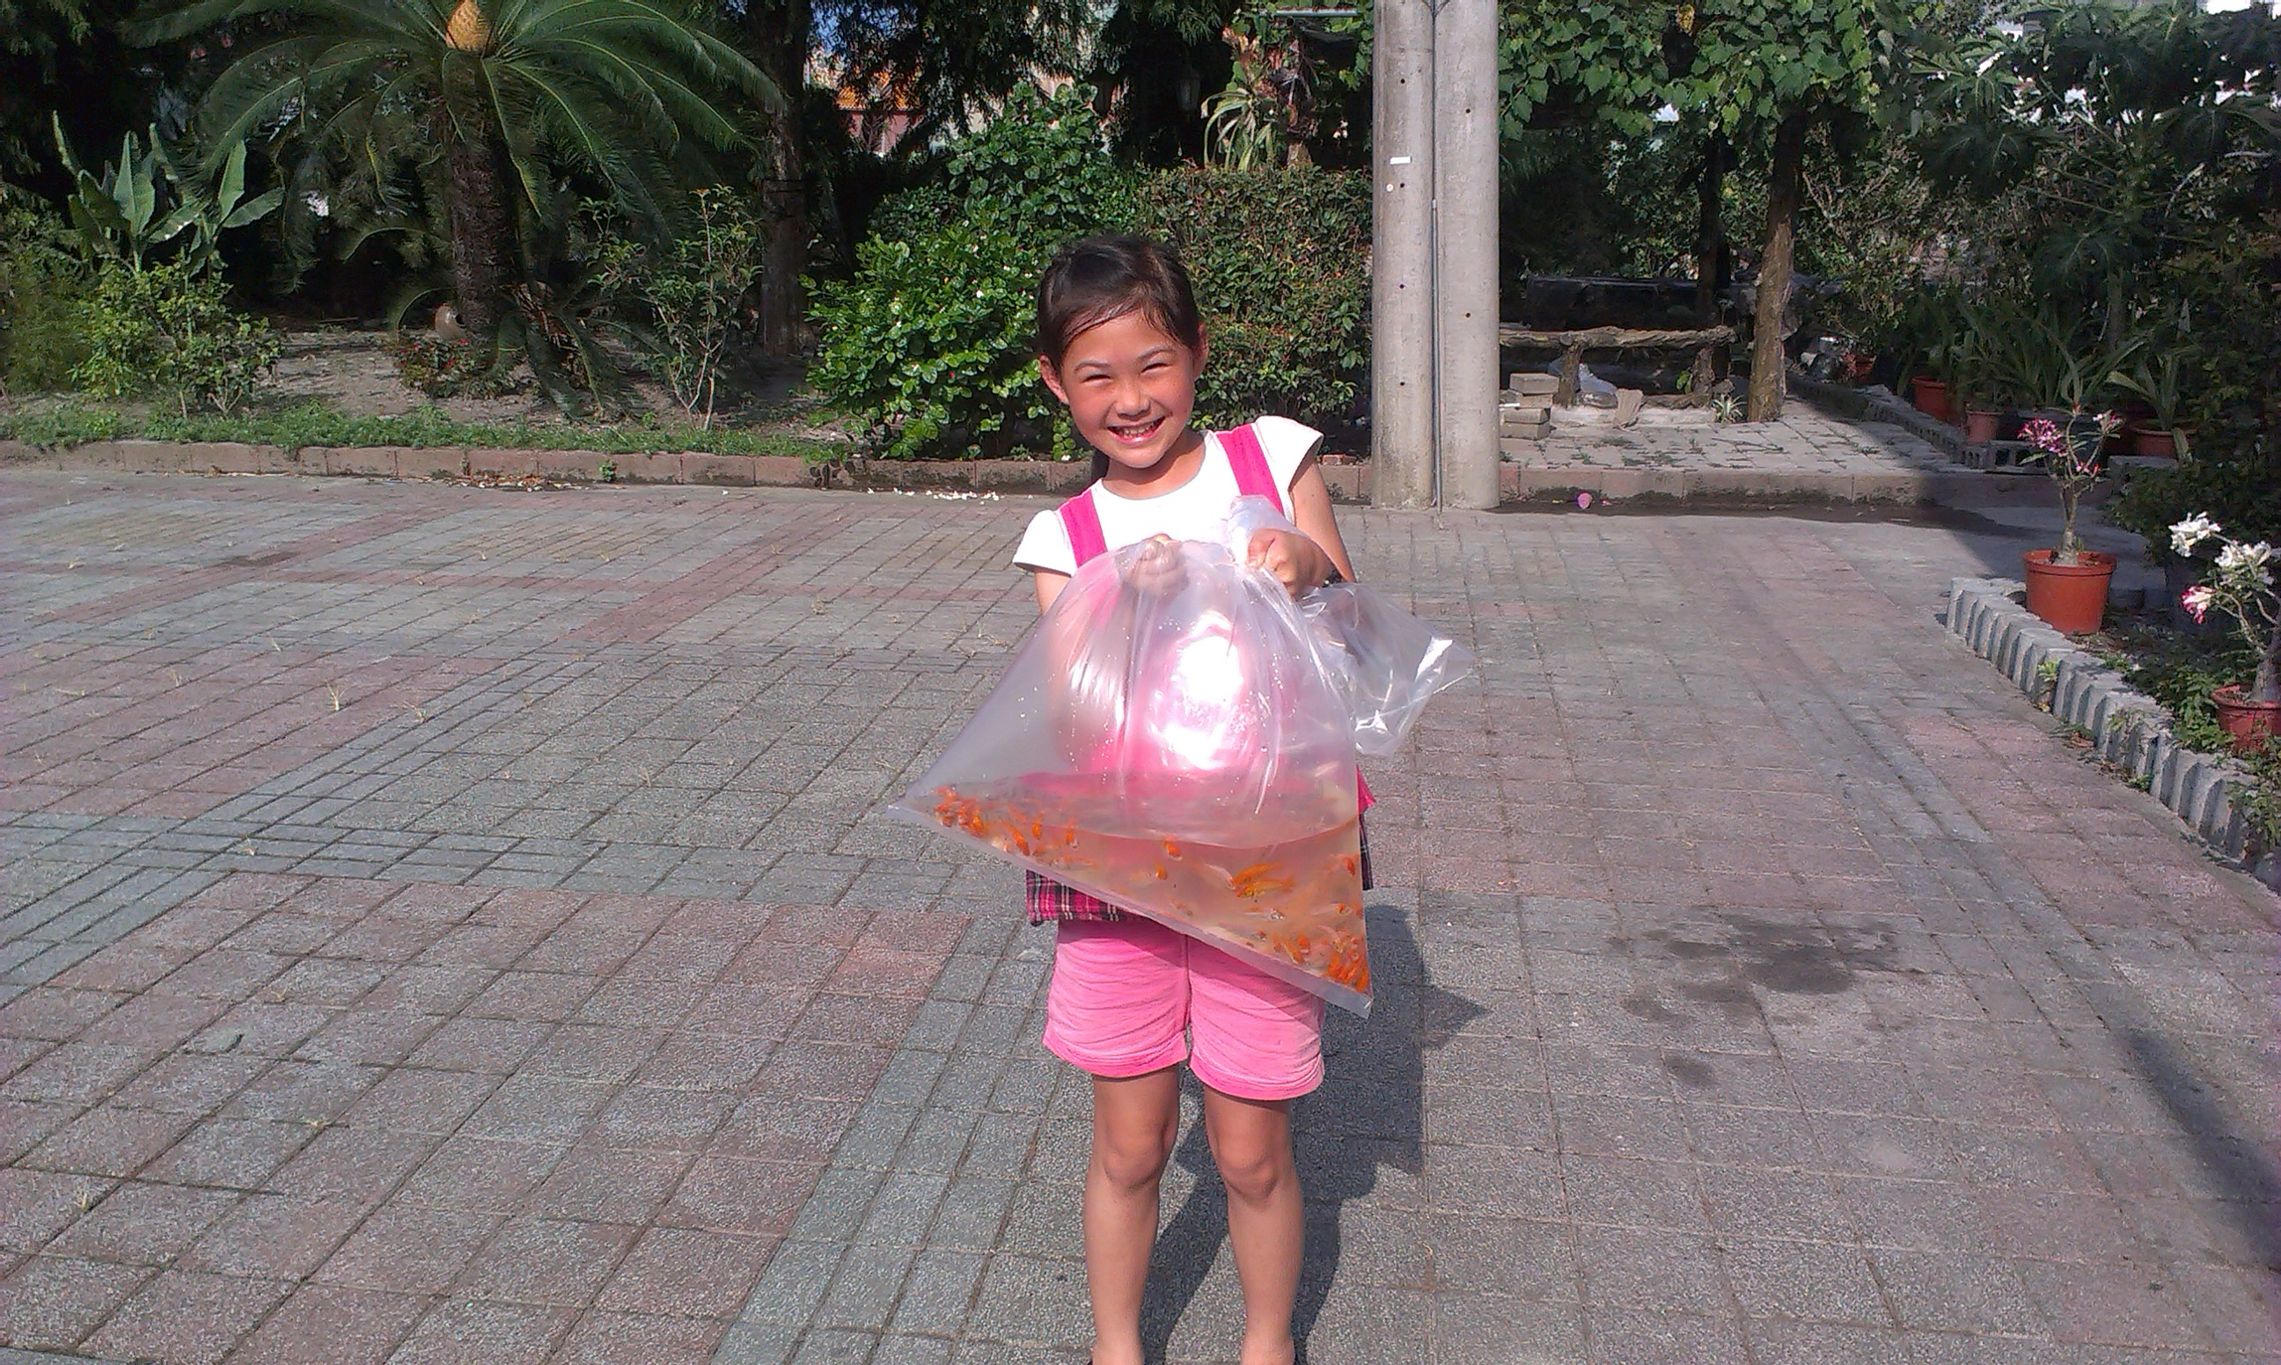
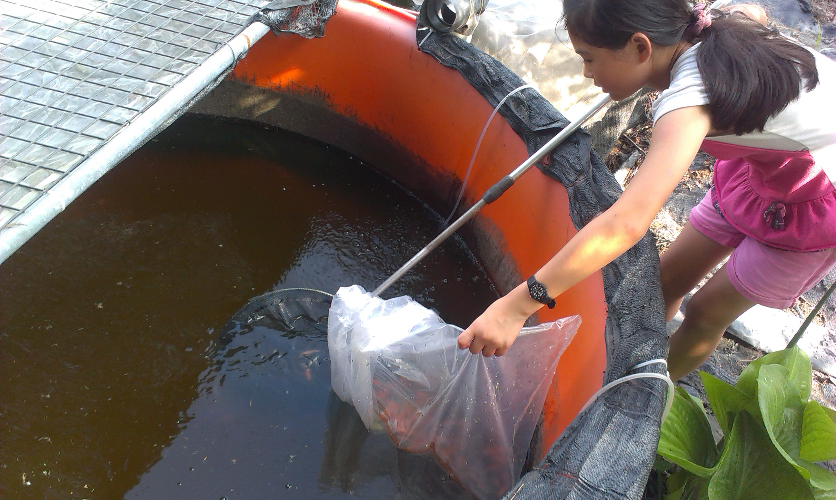
爸爸帶小魚回來的時候…
爸爸把小魚帶回來的時候，我和弟弟都很興奮，因為當時我們還沒見過鯉魚的魚苗，而且叔叔給我們很多，讓我和弟弟看得眼花撩亂。
小魚兒住進新家了

Slide 7
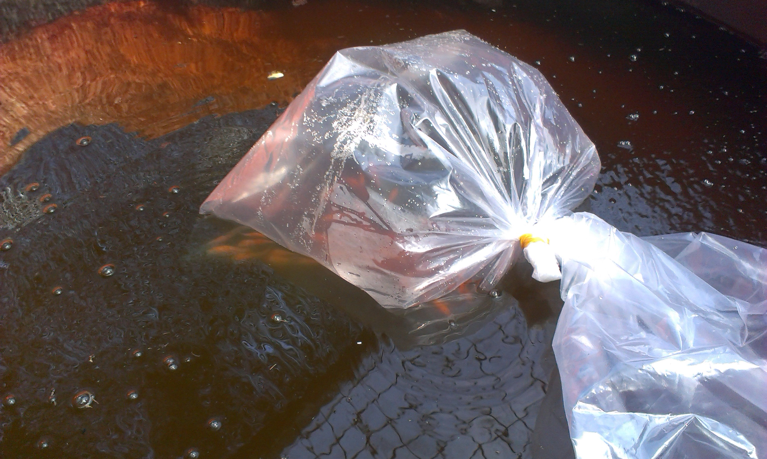
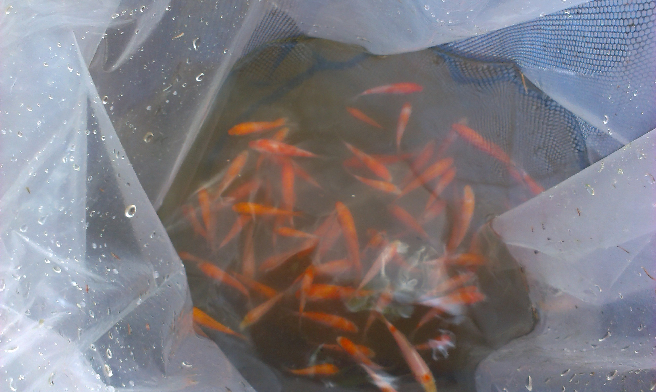
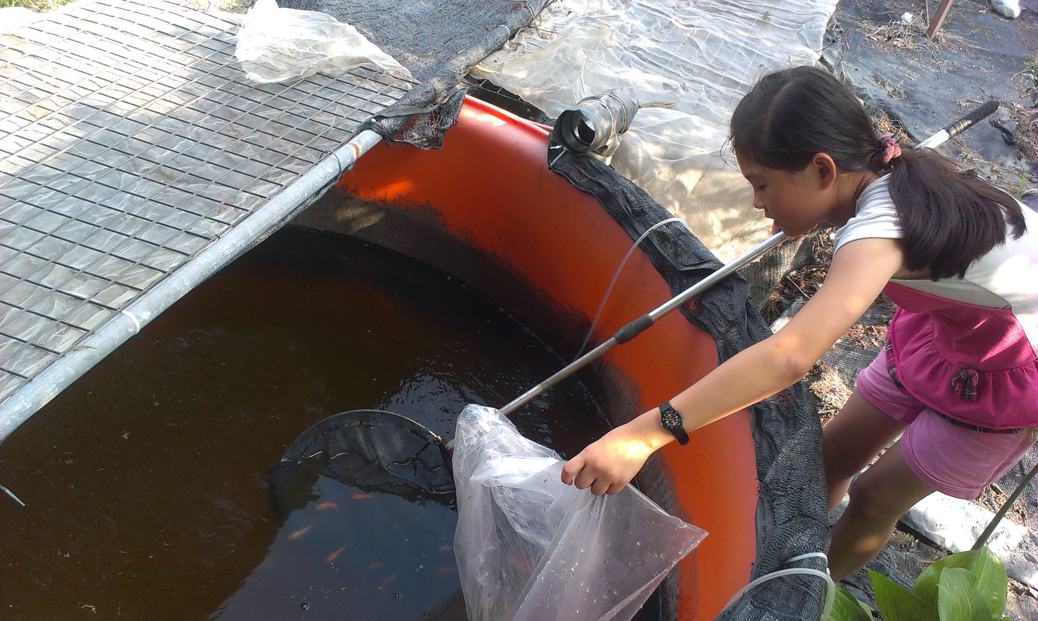
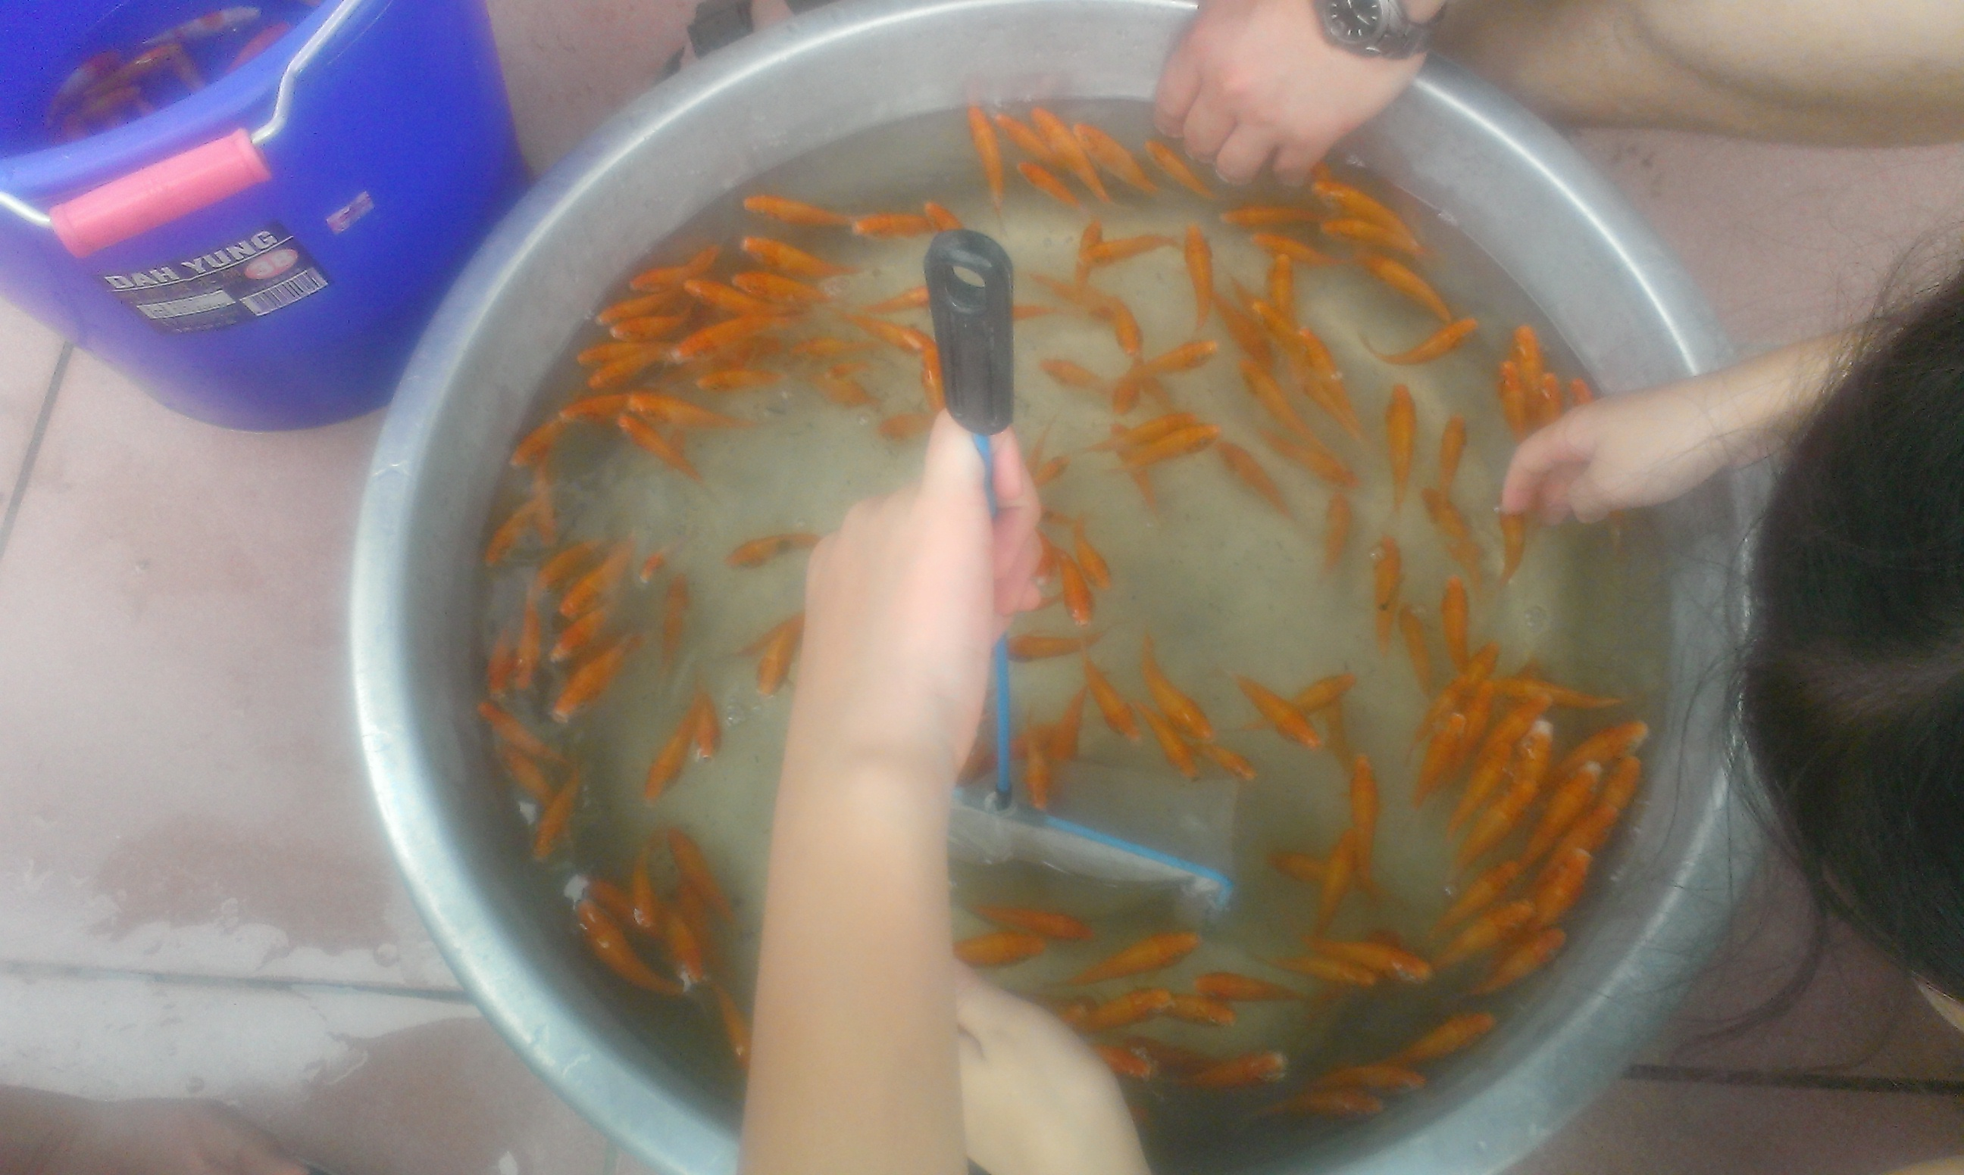
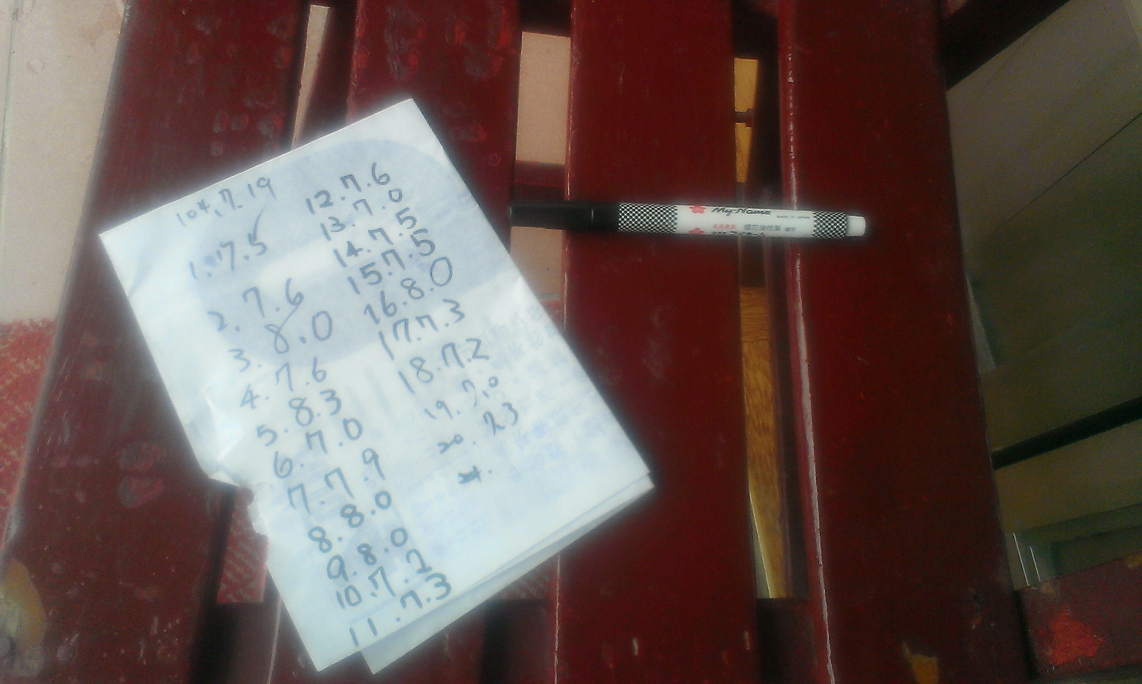
記錄小魚成長的過程

Slide 8
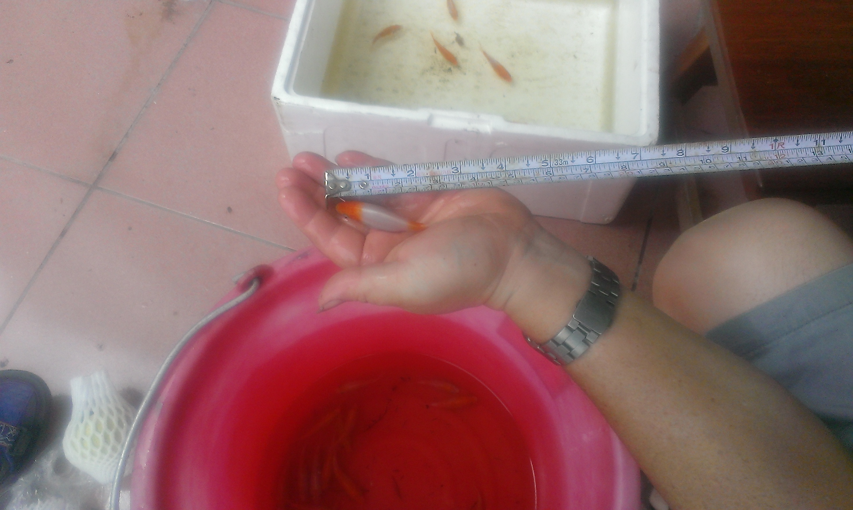
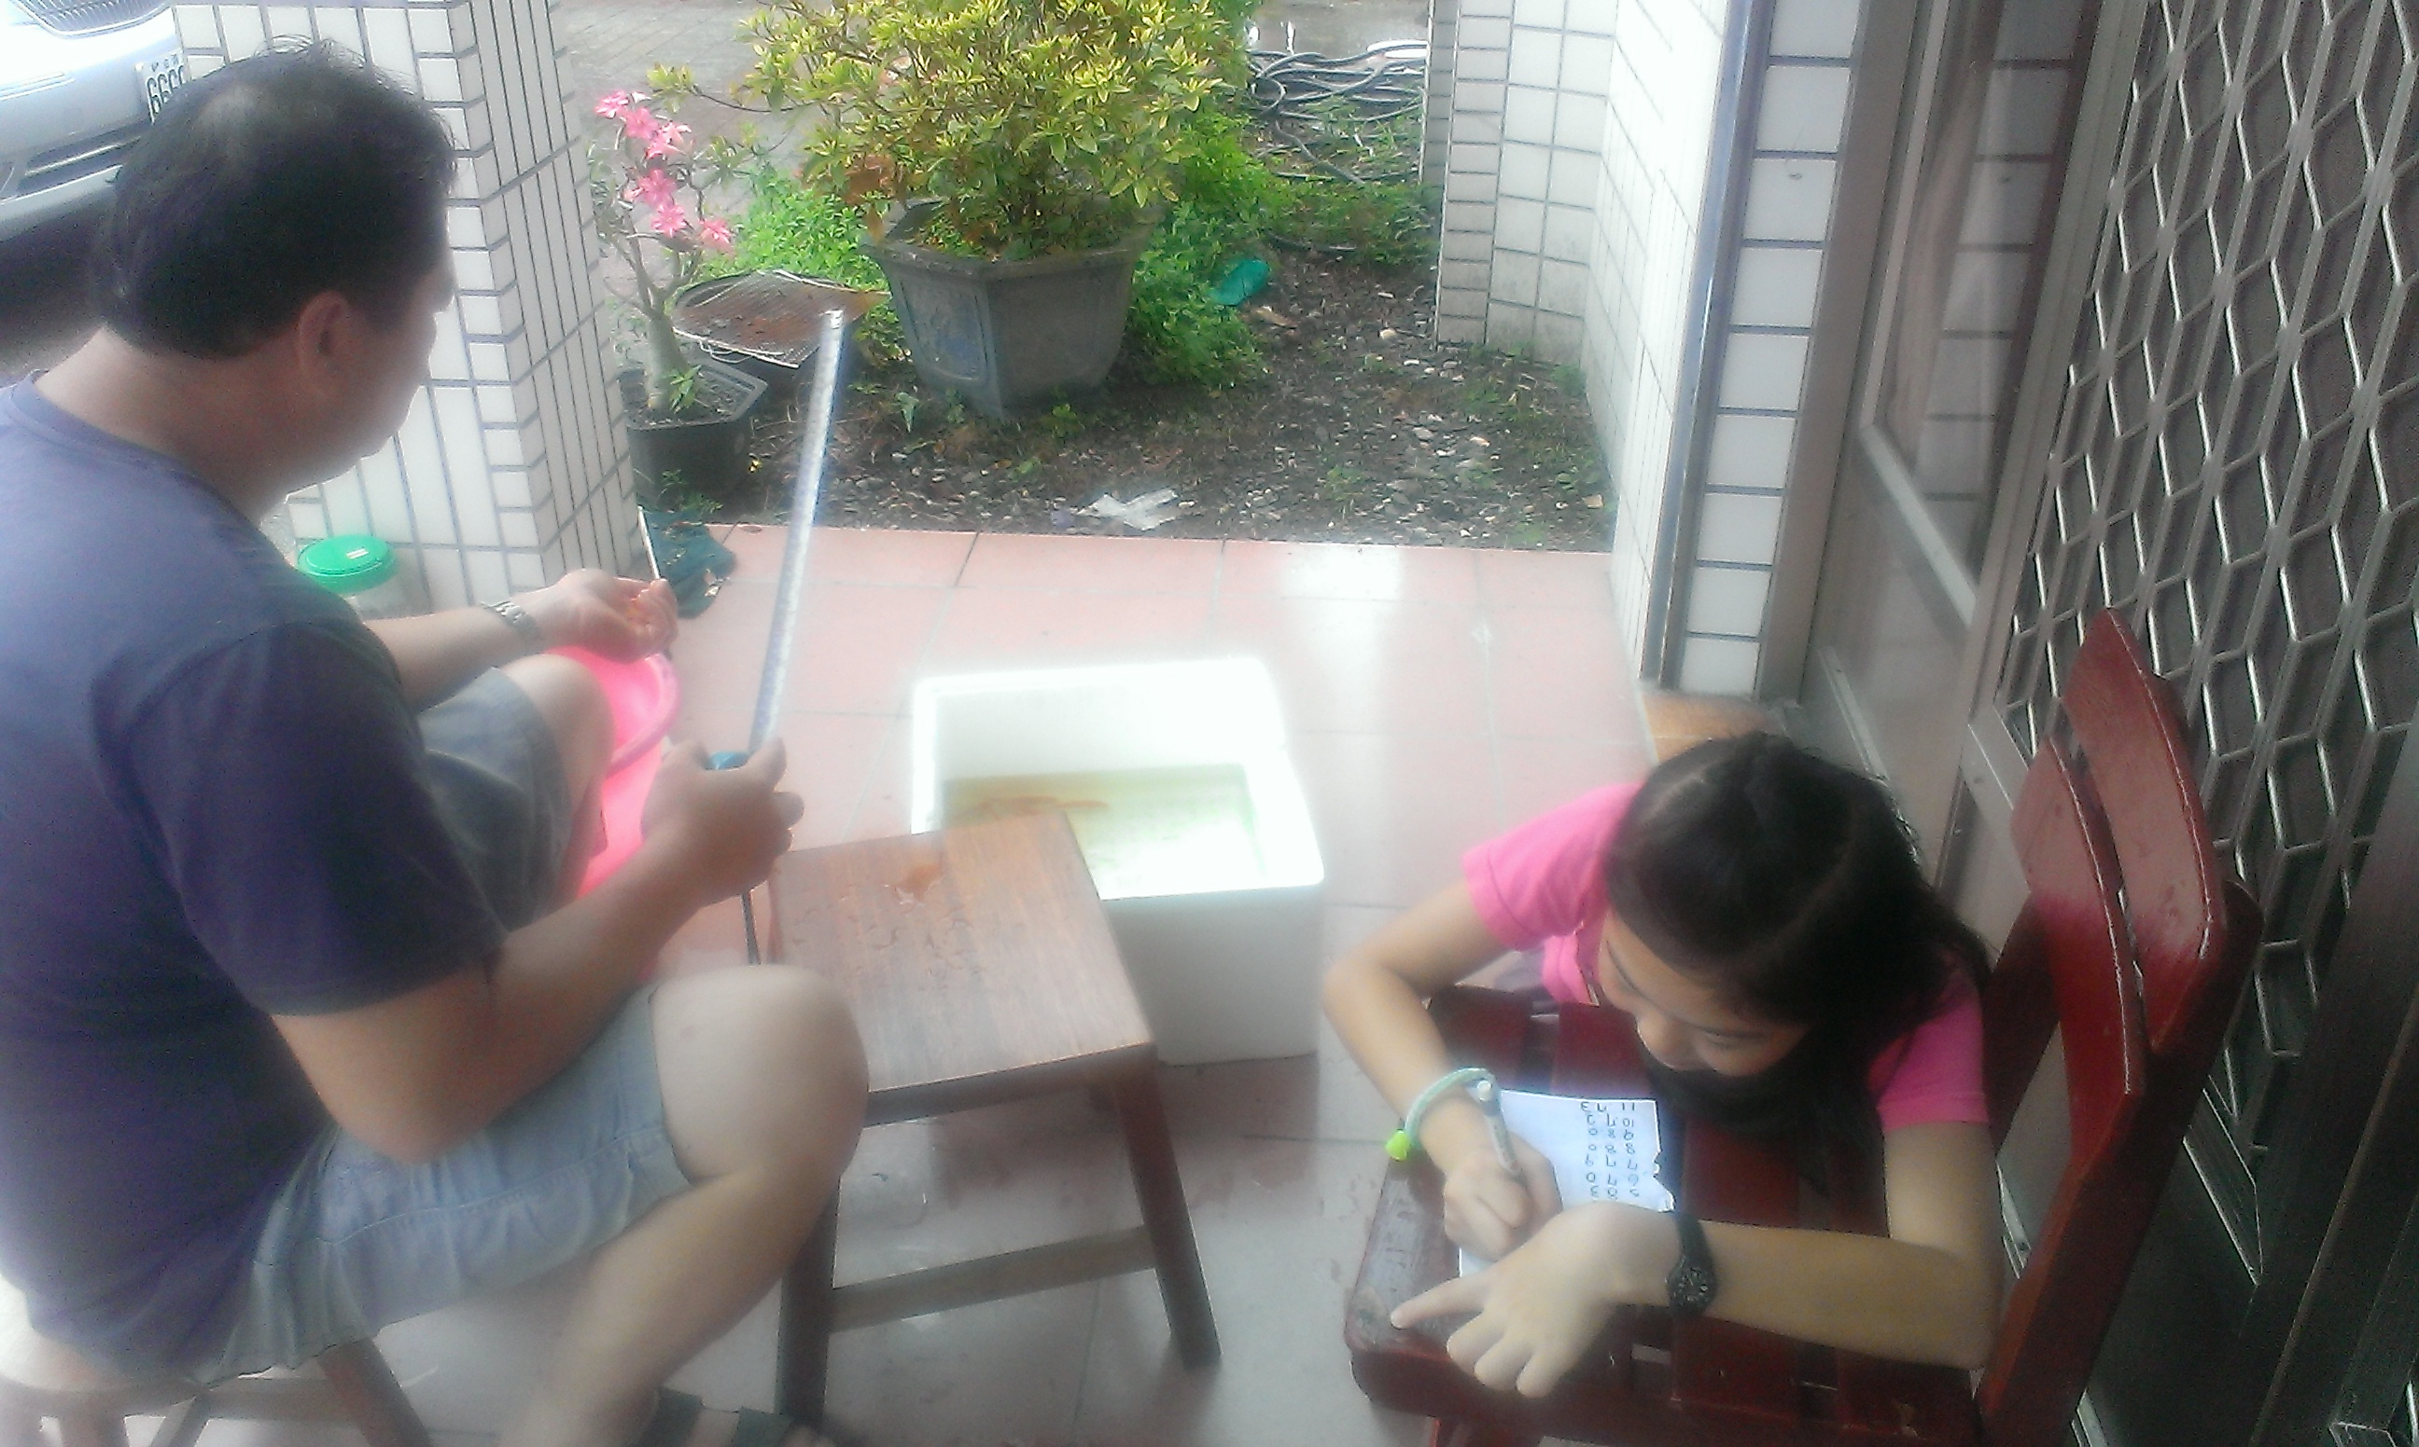
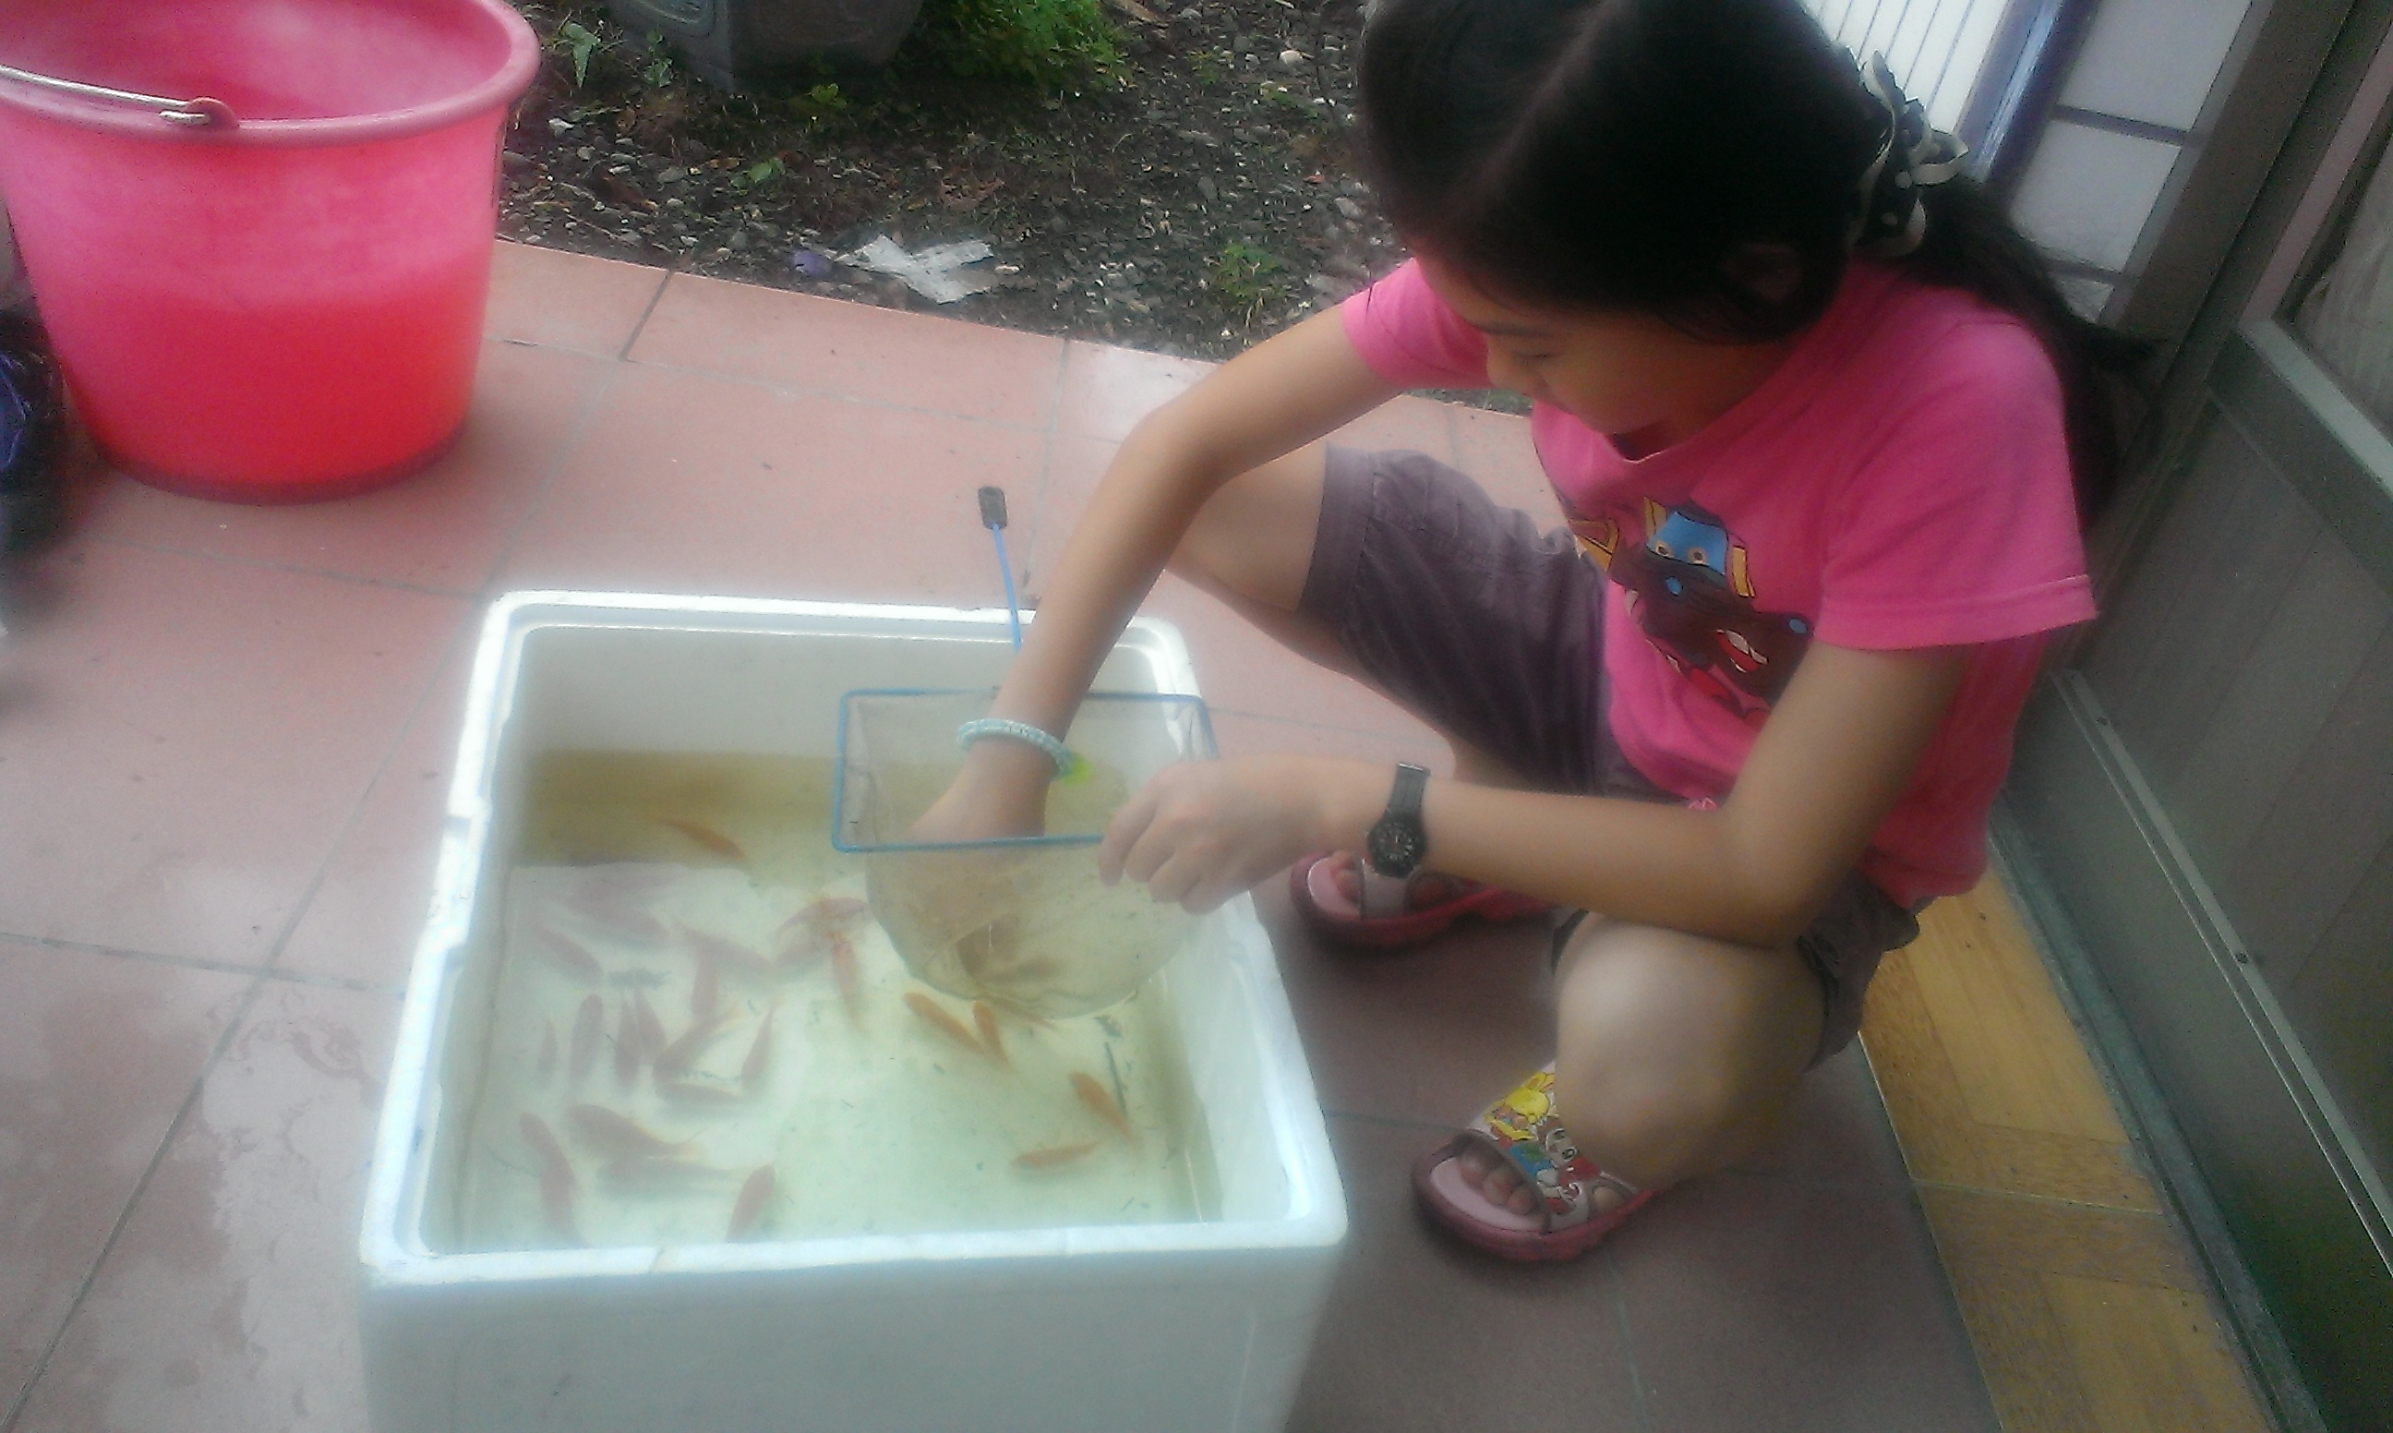
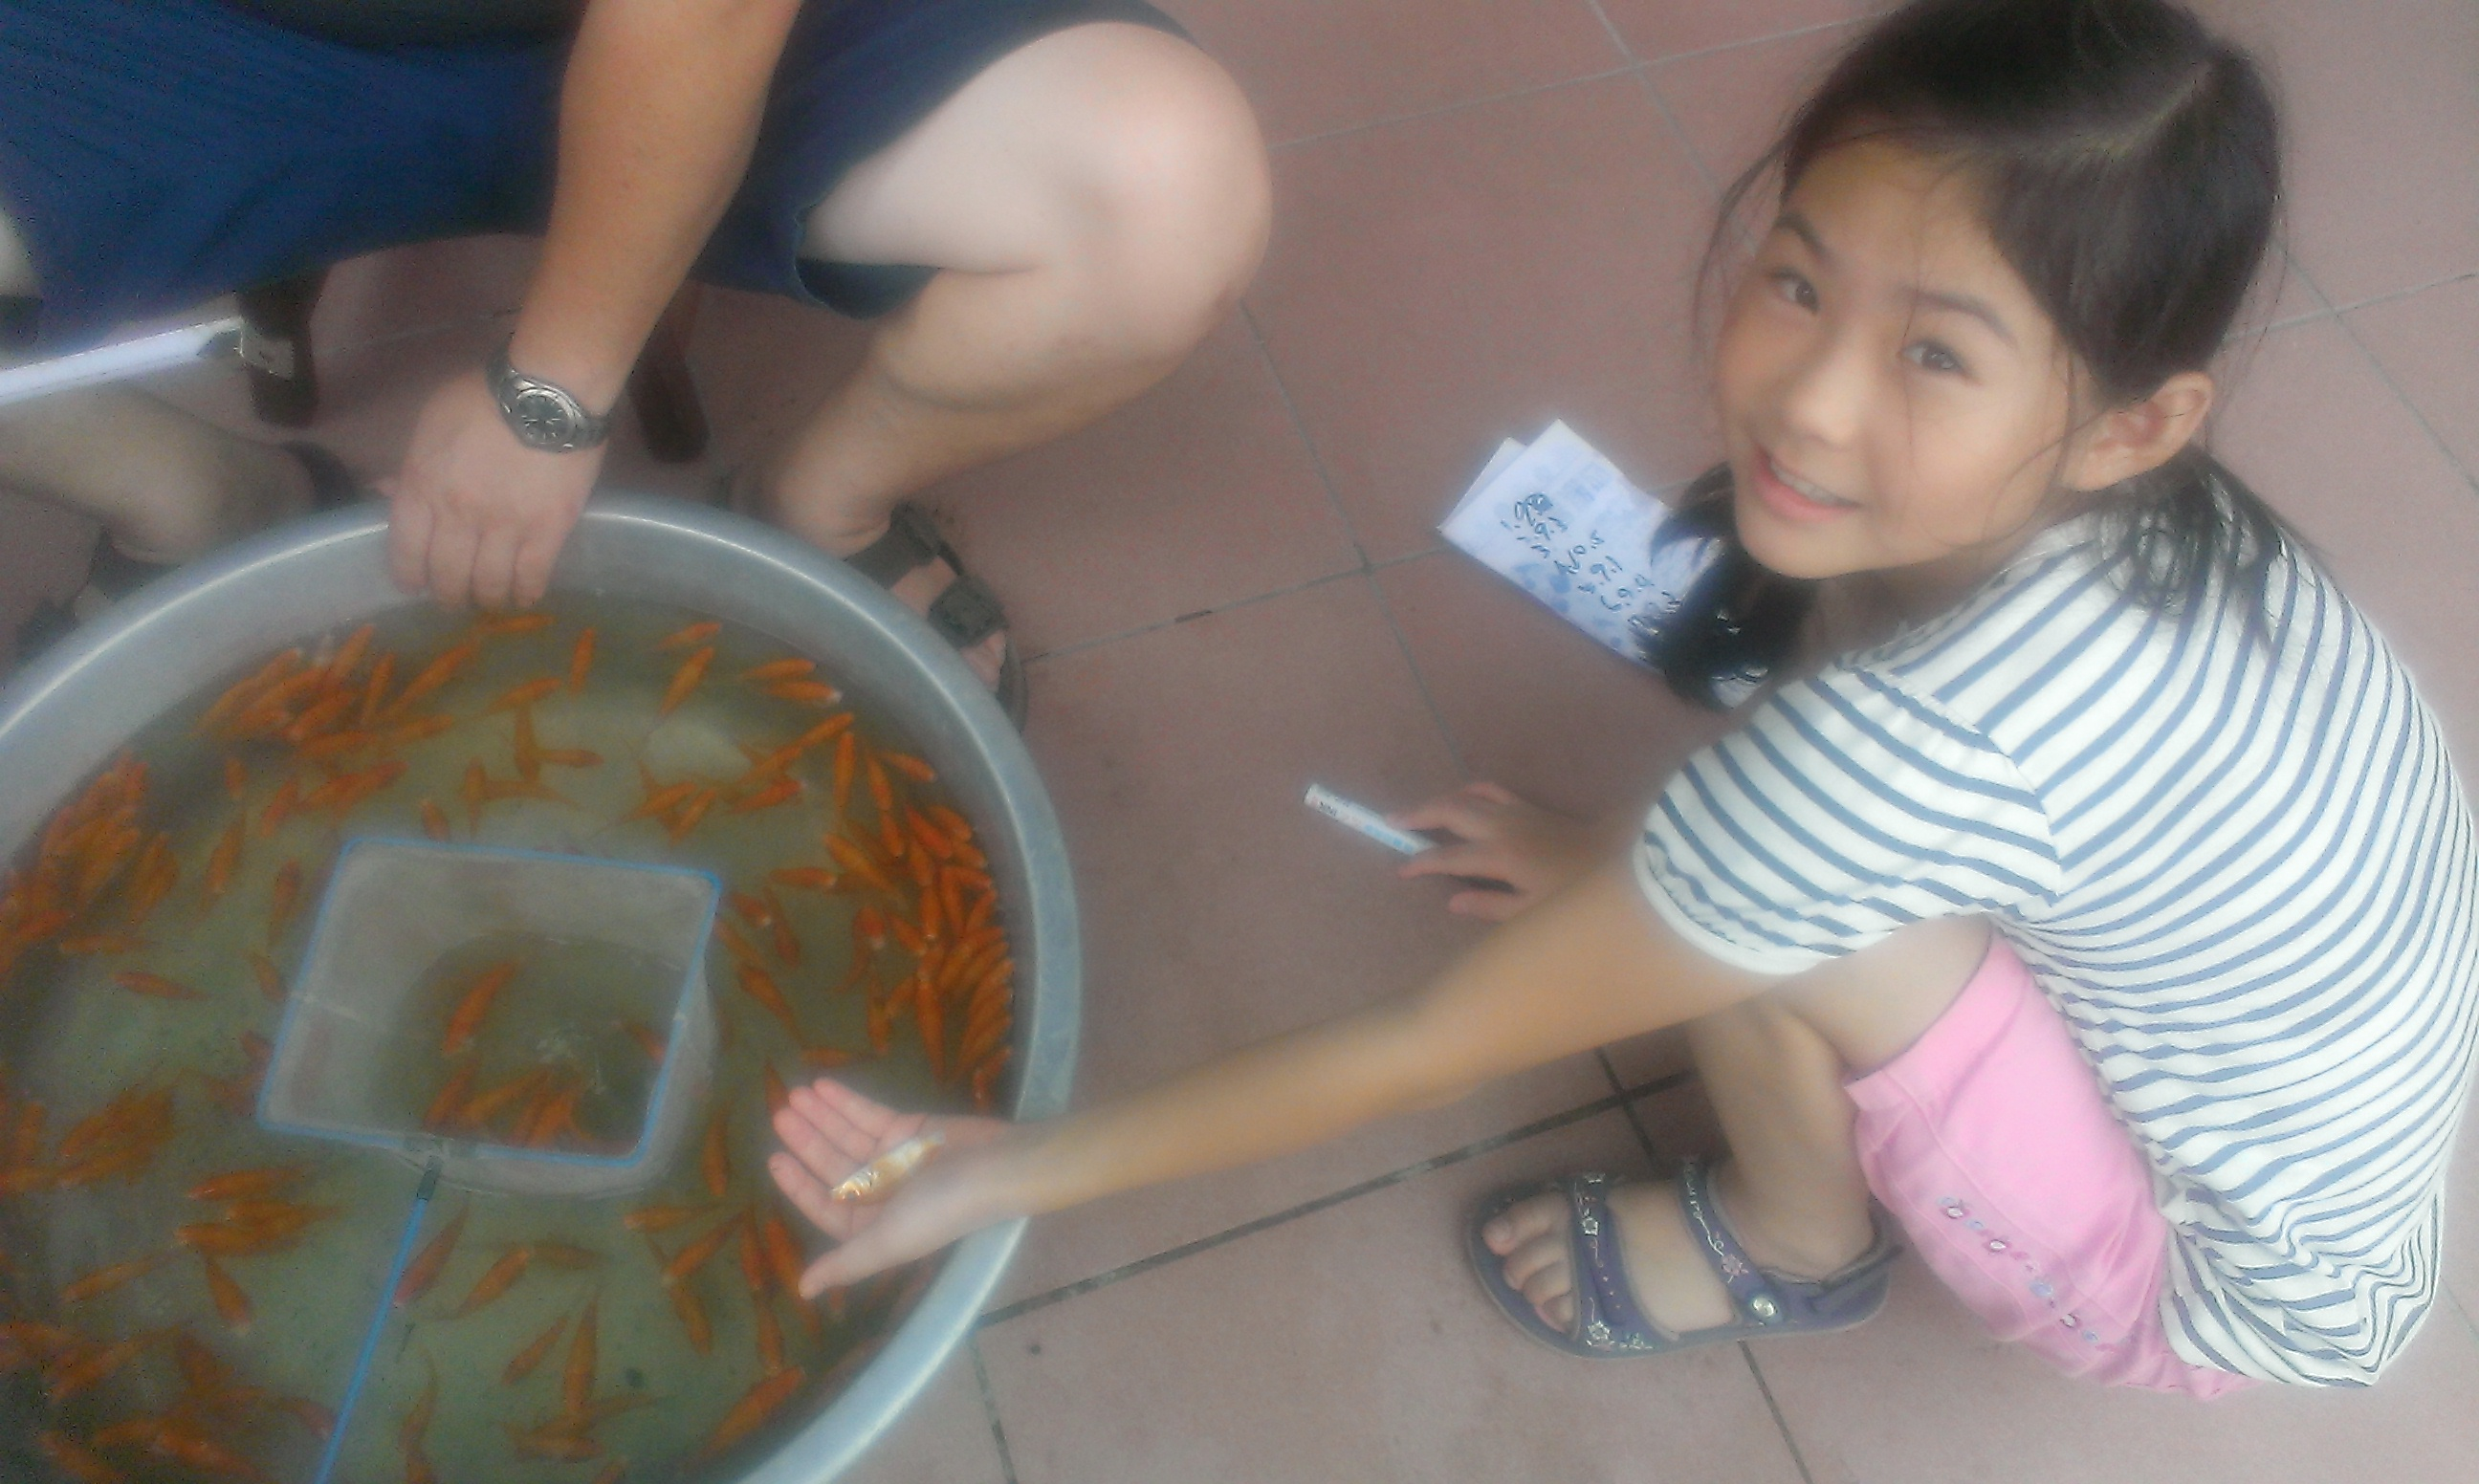
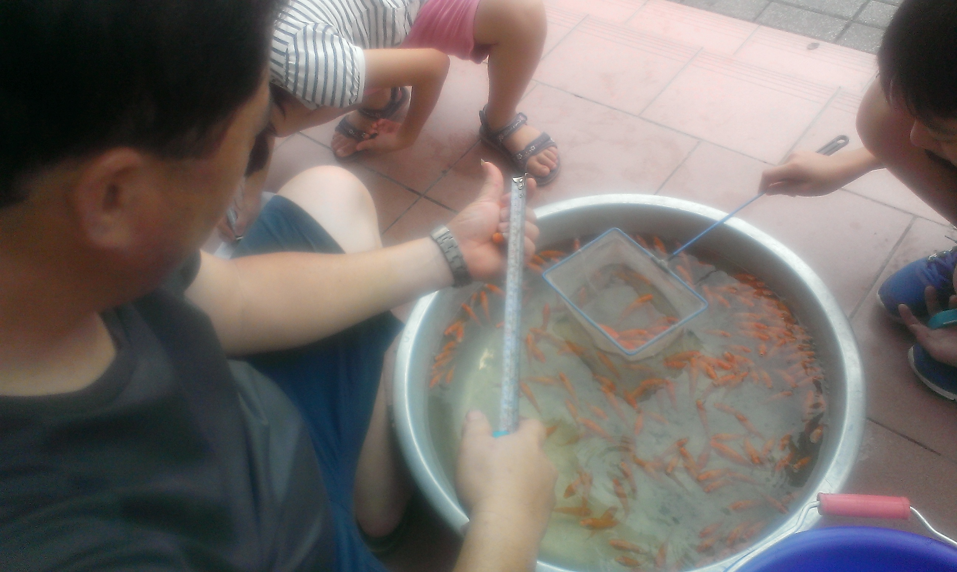
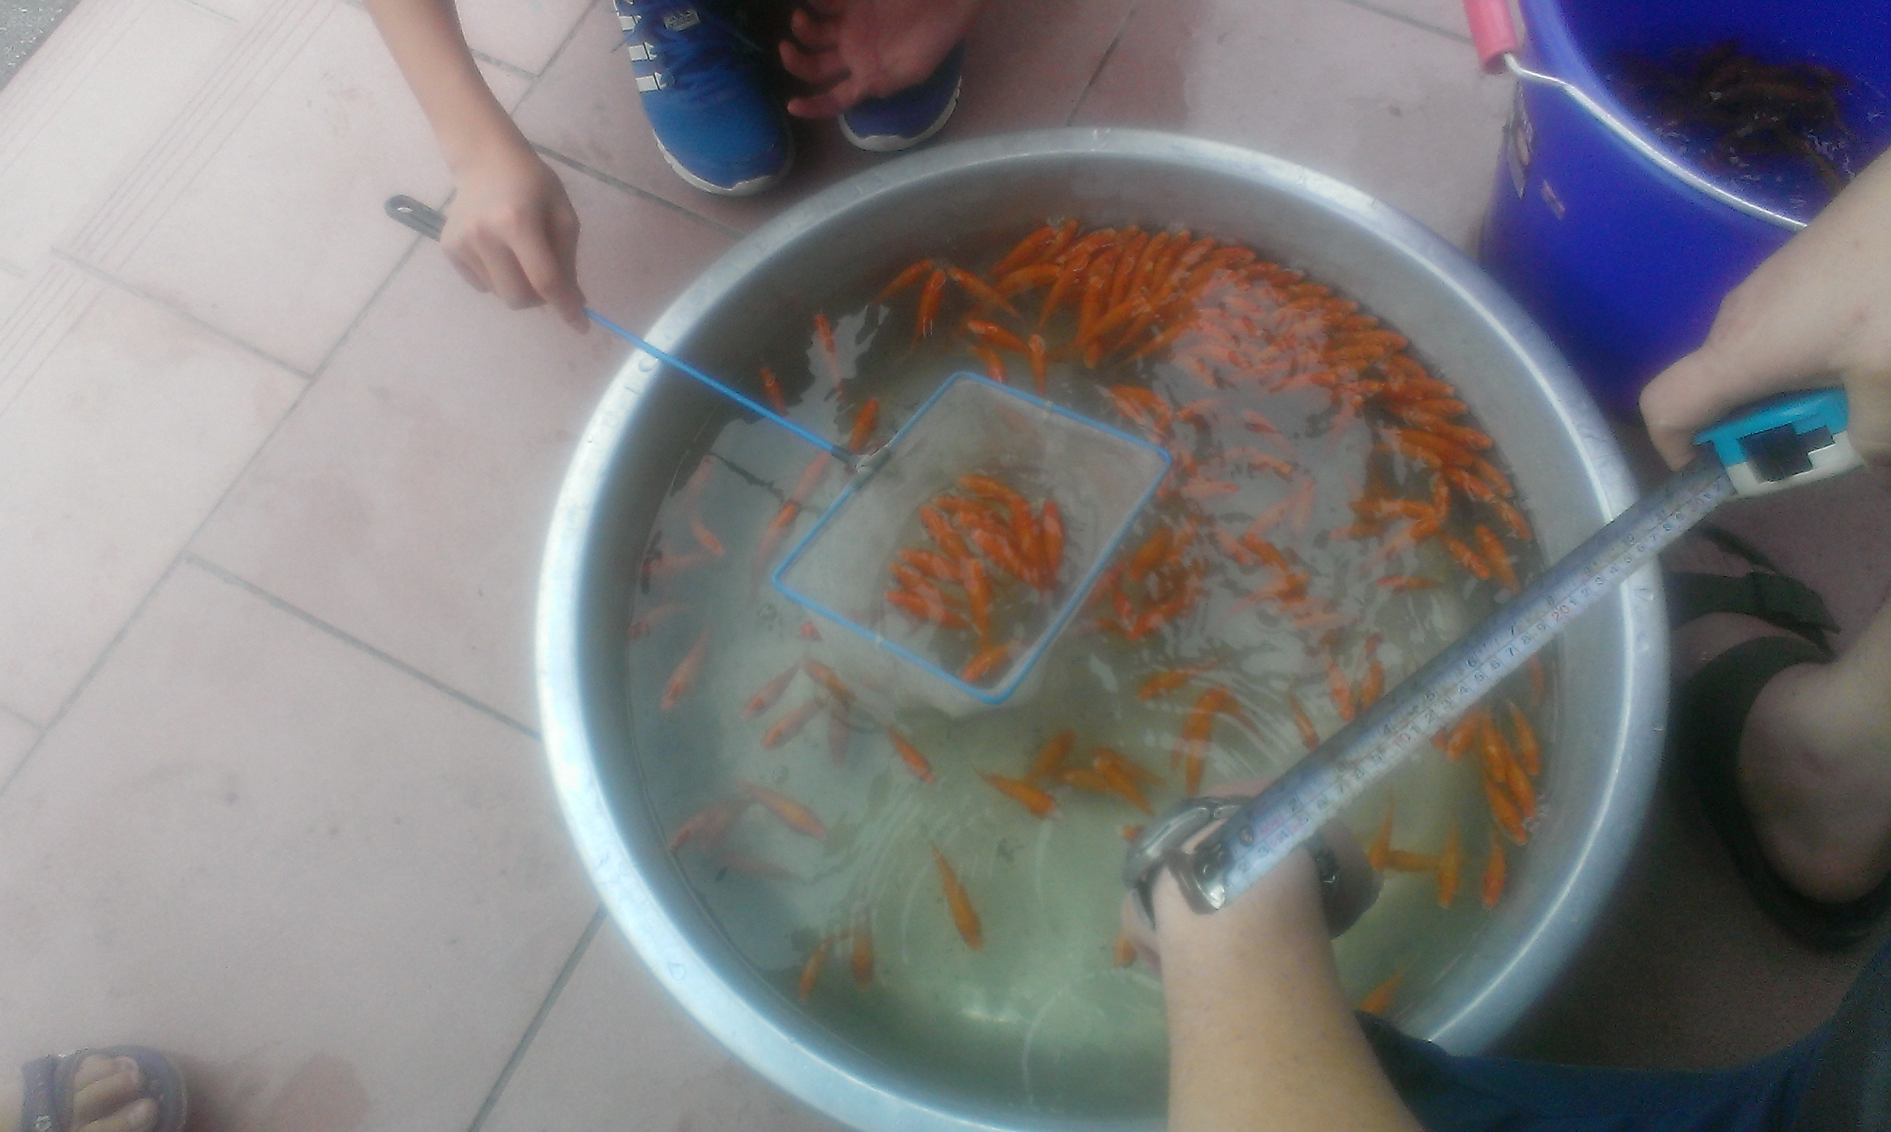
記錄小魚成長的過程

Slide 9
魚飼料
爸爸說:
小魚大部分吃水裡的浮游生物，大一點點的時候就吃得下這種小魚飼料，剛開始也都吃得很少。慢慢長大時，吃的飼料就會比較多了。

Slide 10
小魚成長的紀錄
日期: 104.07.19 104.08.02 104.08.16 104.08.29

Slide 11
小魚成長所花的費用
支出項目 | 費用 | 備註
小魚飼料 | 200 | 200公克，爸爸贊助
黑網 | 250 | 爸爸贊助
小魚網 | 50 | 爸爸贊助
小魚苗 | 0 | 爸爸的朋友送的
養殖水(1公噸) | 0 | 地下水
捲尺 | 0 | 家裡有不用買
合計 | 500

Slide 12
心得
因為小魚養在瑞穗的阿嬤家，我們每個禮拜回去觀察及餵養，爸爸會整理水池，讓水質能適合讓小魚生長。
暑假期間經歷了蘇迪娜颱風，還好我和爸爸有幫小魚做好防颱措施，牠們全部都安然度過。
經過了一個暑假，小魚在我們的照顧之下，由小小的魚苗有長大約4.8公分(12.3-7.5)，而且存活率大約有95%，爸爸說小魚兒長得很健康，活動力很好，甚至有的小魚花色很漂亮，繼續長大將來會是漂亮的錦鯉喔!
我要感謝爸爸教我如何養魚、陪我記錄，感謝媽媽幫我拍照紀錄及教我做簡報，謝謝叔叔送給我們魚苗，謝謝弟弟一起餵魚。
我覺得這次的麥哲倫計畫讓我學習到養殖魚類需要耐心的照顧和細心的觀察，學習紀錄的方式也是我在這次計畫中所習到的。

Slide 13
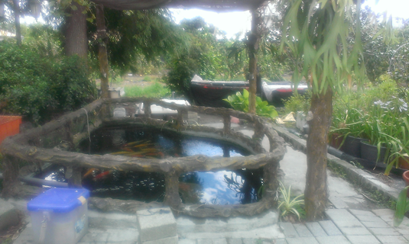
謝謝大家！

